Slide 1

Agentia Judeteana pentru Ocuparea Fortei de Munca BIHOR
Direcţia Generală de Asistenţă Socială şi Protecţia Copilului BIHOR
NOIEMBRIE 2019

Slide 2
Date statistice privind activitatea de consiliere si mediere persoane cu dizabilitati
70 persoane cu dizabilitati informate si consiliate
din care 25 femei
      Categorii de varsta
          sub 25 ani 25 persoane
          25-35 ani 16 persoane
          35-45 ani 22 persoane
          Peste 45 ani 7 persoane
        Nivel de studii
          Fara studii /sc. generala incompleta 12 persoane
          Scoala gimnaziala 10 persoane
          Scoala profesionala 27 persoane
          Liceu 13 persoane
          Universitar 8 persoane

Slide 3
Date statistice privind activitatea de consiliere si mediere persoane cu dizabilitati
Tip dizabilitate
    Mental/ psihic 36 persoane
    Fizic/locomotor 17 persoane
    Vizual 5 persoane
    Auditiv 3 persoane
    Surdo-cetitate 1 persoana
    Altele 8 persoane

Slide 4
Date statistice privind activitatea de consiliere si mediere persoane cu dizabilitati
35 persoane angajate cu contract de munca pe perioada nedeterminata
muncitor necalificat la asamblarea, montarea pieselor, muncitor necalificat în industria confectiilor, muncitor necalificat în agricultura, manipulant marfuri, ingrijitor spatii verzi, agent curatenie cladiri si mijloace de transportfemeie de serviciu
maseur de întretinere si relaxare
secretar administrativ
casier
agent securitate
vanzator
lucrator comercial
sofer de autoturisme si camionete
designer grafica (studii medii)
registrator medical
expert relatii externe

Slide 5
Facilitarea insertiei pe piata muncii a persoanelor cu dizabilitati
Proiect national
Perioada implementare - 36 luni
Grup tinta - 7.000 şomeri şi persoane inactive non - NEET- persoane cu dizabilități, cu domiciliul sau reşedința în regiunile eligibile (Centru, Sud-Muntenia, Sud-Vest Oltenia, Nord-Est, Nord-Vest, Sud-Est, Vest, Bucureşti-Ilfov).

Slide 6
Obiectivul general al proiectului
Asigurarea accesului persoanelor cu dizabilități, în condiții de egalitate cu ceilalți, la mediul fizic, informațional şi comunicațional în vederea creşterii şanselor de ocupare şi a ponderii persoanelor cu dizabilități angajate pe piața liberă a muncii.

Slide 7
Obiectivele specifice ale proiectului
1. Stimularea angajării persoanelor cu dizabilități care se află în căutarea unui loc de muncă şi beneficiază de servicii de informare şi consiliere profesională, medierea muncii sau formare profesională din partea agențiilor de ocuparea forței de muncă prin acordarea de subvenții angajatorilor.
2. Sprijinirea persoanelor cu dizabilități care se află în căutarea unui loc de muncă, înregistrate la SPO, în accesarea şi utilizarea de tehnologii şi dispozitive asistive şi tehnologii de acces în vederea creşterii şanselor de ocupare.
3. Acordarea de sprijin angajatorilor pentru accesibilizarea locurilor de muncă în vederea creşterii gradului de ocupare al persoanelor cu dizabilități care se află în căutarea unui loc de muncă şi beneficiază de servicii de informare şi consiliere profesională, medierea muncii sau formare profesională din partea agențiilor de ocuparea forței de muncă.

Slide 8
Rezultate aşteptate
-7000 persoane cu dizabilități informate şi consiliate în vederea angajării
200 persoane cu dizabilități, non-NEET pentru care se finanțează subvenții conform art.80, 85 din Legea 76/2002
- 200 spații de muncă adaptate

Slide 9
Activitati
A1. Măsuri active de ocupare pentru facilitarea inserției pe piața muncii a persoanelor cu dizabilități
Durata: Iunie 2019-Mai 2022
Subactivitati
SA 1.1-Furnizarea de servicii specializate pentru stimularea ocupării, în conformitate cu prevederile Legii nr.76/2002 privind sistemul asigurărilor pentru şomaj şi stimularea ocupării forței de muncă, cu modificările şi completările ulterioare.

Slide 10
Activitati
SA1.2. Stimularea angajării persoanelor cu dizabilități prin acordarea de subvenții angajatorilor - Acordarea de subvenții angajatorilor pentru încadrarea în muncă a persoanelor cu handicap, conform art. 85, respectiv pentru încadrarea în muncă a absolvenților non-NEET în conformitate cu art.80 din Legea 76/2002

Slide 11
Rezultate de la demararea proiectului
11 ACORDURI privind participarea la măsurile pentru stimularea ocuparii forţei de munca INCHEIATE
11 planuri individual incheiate
9 persoane incadrate in munca cu contract de munca pe perioada nedeterminata
4 subventii inregistrate pentru un numar de 5 persoane cu dizabilitati
1 prima de incadrare pentru o persoana cu dizabilitate vizuala

Slide 12
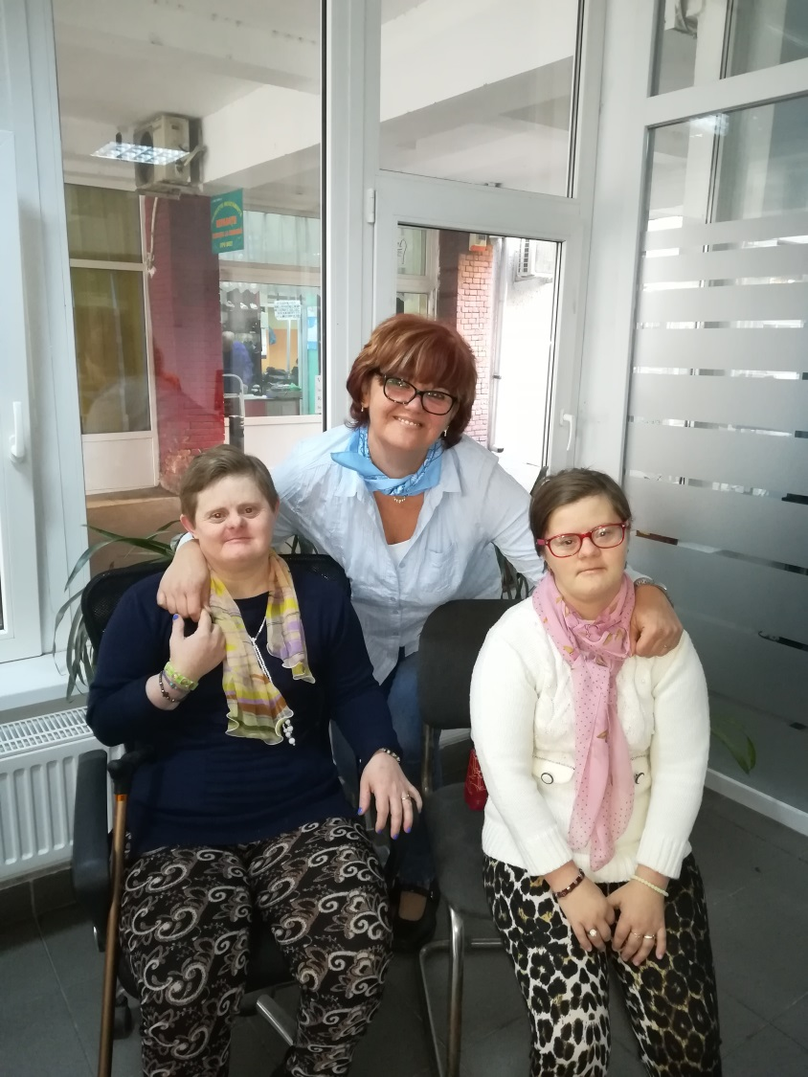
Romina si Felicia

